Slide 1
МУНИЦИПАЛЬНОЕ ОБЩЕОБРАЗОВАТЕЛЬНОЕ УЧРЕЖДЕНИЕ СРЕДНЯЯ ОБЩЕОБРАЗОВАТЕЛЬНАЯ ШКОЛА №51 г. ТВЕРИ Индивидуальный проект:
«Уличная гимнастика – Воркаут»
Выполнил: Ученик 8 в класса
Заенчик Данил
Руководитель: Учитель физической культуры
Максимова Анастасия Алексеевна
Тверь
2020

Slide 2
Тре́нер (англ. trainer, от train — воспитывать, обучать, готовить) — специалист в определённом виде спорта, руководящий тренировкой спортсменов. Тренер осуществляет учебно-тренировочную работу, направленную на воспитание, обучение и совершенствование мастерства, развитие функциональных возможностей своих подопечных.

Slide 3
Тренер в воркауте
На данный момент в Твери нет трениров, обучающих данному виду спорта.
Воркаут является травмоопасным видом спорта. Несмотря на то, что он считается «дворовым» видом, необходимо осуществление контроля компетентным человеком за правильностью выполнения элементов и соблюдением техники безопасности. Также важно правильно оказать первую медицинскую помощь спортсмену при получении травм.

Slide 4
Актуальность
Workout набирает популярность быстрыми темпами. Каждый год увеличивается количество специализированных площадок в нашем городе. Проводятся соревнования по уличной гимнастике, собирающие большое количество как спортсменов, так и болельщиков.
Workout очень зрелищный вид спорта, включающий в себя большое количество элементов и связок между ними.

Slide 5
Цель и задачи
Цель: Разработать комплекс упражнений и элементов для начинающих с нуля воркаутеров.
Задачи проекта:
Изучить теоретический материал по теме: «Воркаут»;
Познакомиться с историей развития уличной гимнастики;
Изучить виды и элементы воркаута;
Рассмотреть достоинства и недостатки данного вида спорта;
Составить комплекс упражнений для укрепления мышц начинающих турникмэнов;
Составить комплекс выполнения элементов воркаута для начинающих;
Сделать мультимедийную презентацию по теме проекта.

Slide 6
Методы (формы работы над проектом)
Работа с различными текстовыми источниками информации;
Разработка комплекса упражнений и элементов базового уровня для людей, занимающихся воркаутом.

Slide 7
Предполагаемые конечные результаты
Продуктом проекта является: разработанный комплекс упражнений и элементов для начинающих турникменов
Я считаю, что мой проект помог ребятам из школы усовершенствовать физические возможности при выполнении элементов воркаута.
Мой проект повышает интерес ребят к ведению здорового образа жизни

Slide 8
Что такое воркаут?
Ворка́ут (Workout - Тренировка; разг. Уличный фитнес) — одна из разновидностей массовых физкультурных занятий, включает в себя выполнение различных упражнений на объектах естественного и городского ландшафта, уличных спортплощадках, а именно на турниках, брусьях, шведских стенках, горизонтальных лестницах и прочих конструкциях, или вообще без их использования (на земле). Иногда это направление называют видом спорта, но в официальный список ни одной из стран он не вошёл. Люди, увлекающиеся такими тренировками, называют себя по-разному: воркаутеры, уличные (дворовые) спортсмены.

Slide 9
Виды воркаута
Стрит - проделывание различных элементов воркаута, поэтапно изучая новые, усложняя их и совершенствуя ранее изученные.
Гетто – выполнение статических силовых элементов воркаута.
Дополнительные направления
Хендстэнд. Тренировки посвящаются полностью рукам: различные стойки и ходьба, отжимания, силовые выходы в стойках (спичаги), подпрыгивания и другие нестандартны
Джимбарр. Упражнения требуют от спортсменов нефизической силы. Человек должен проявлять гибкость, координации движений, настойчивости при разучивании упражнений, которые могут быть опасными для жизни и часто выполняются только со страховкой.

Slide 10
Преимущества занятия воркаутом
Удобное место и время
Занятия проводятся на свежем воздухе
Самостоятельный выбор сложности элементов
Результативность
Большой круг общения
Недостатки занятия воркаутом
Зависимость от погодных условий
Травмоопасность
Отсутствие квалифицированного специалиста ( без тренера)

Slide 11
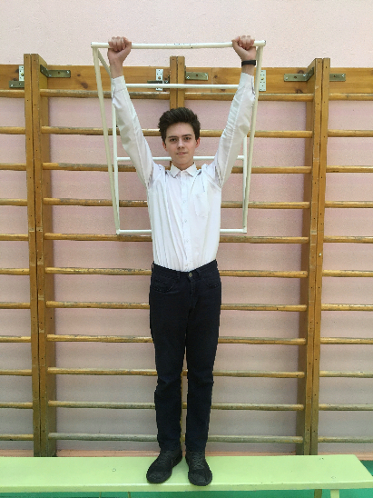
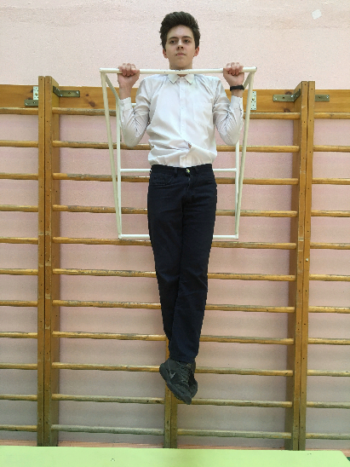
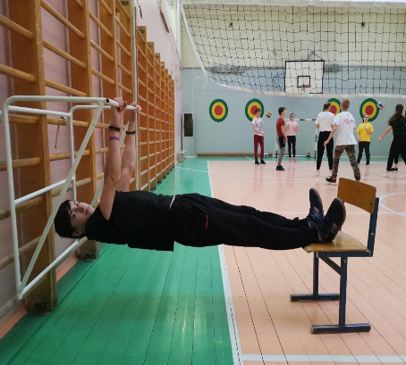
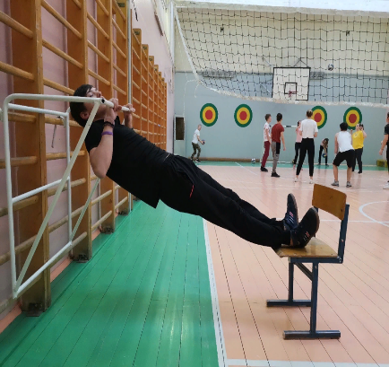
Комплекс элементов и упражнений на турнике для начинающих уличных гимнастов
«Прыгающие»
подтягивания
2. Горизонтальные
подтягивания на
низкой перекладине

Slide 12
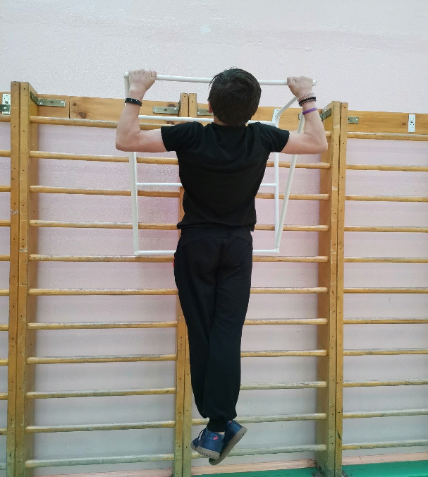
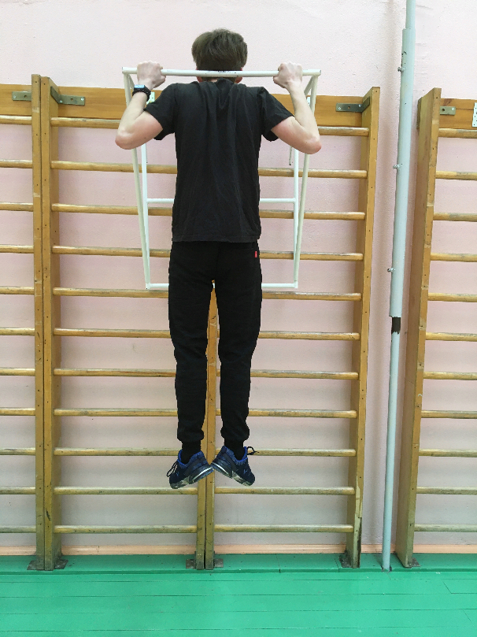
3. Подтягивания
широким хватом
4. Подтягивания
широким хватом

Slide 13
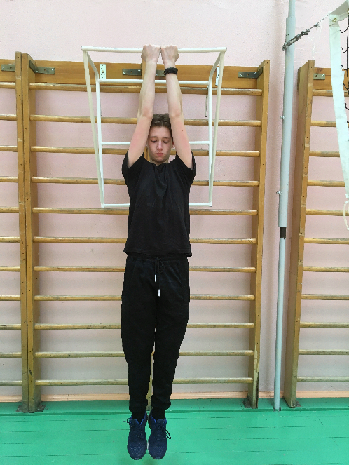
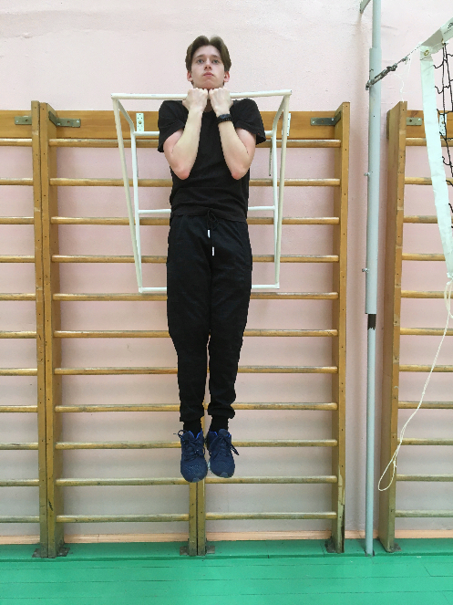
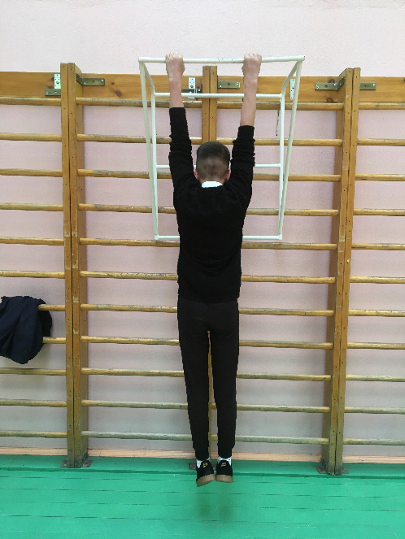
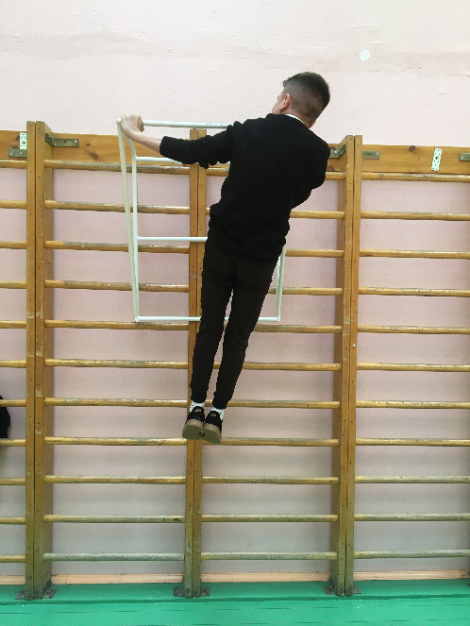
5. Подтягивания
узким обратным
хватом
6. Диагональные
подтягивания

Slide 14
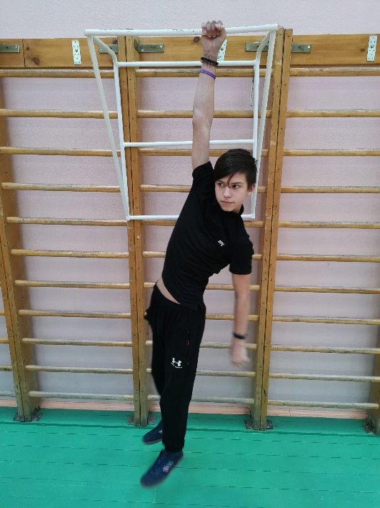
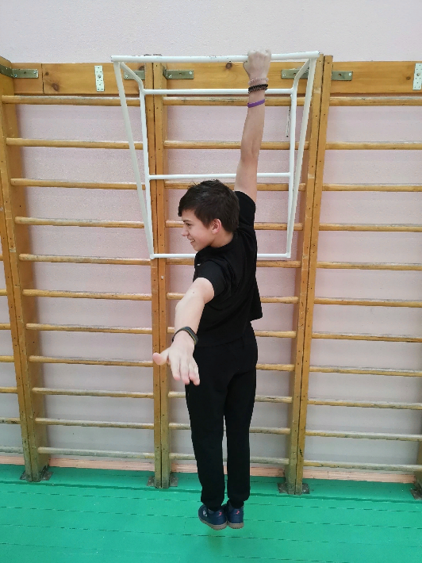
7. Вис на одной
руке
8. подъемы
прямых/согнутых
в коленях ног к
перекладине

Slide 15
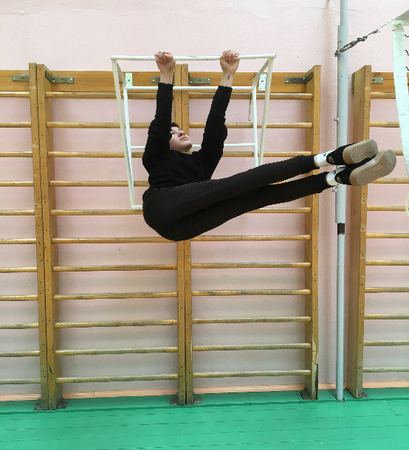
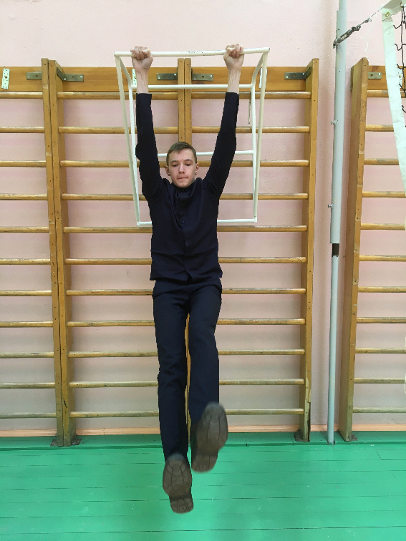
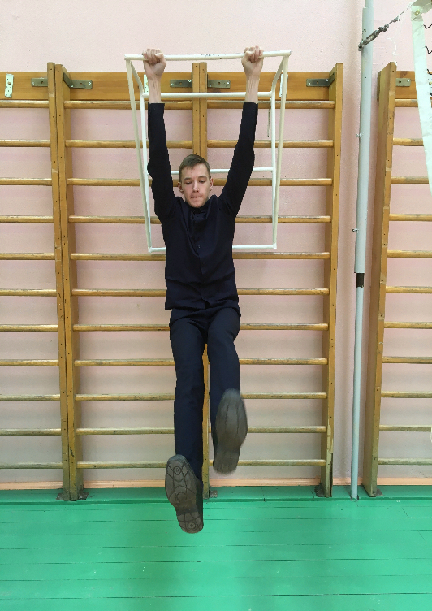
9. дворники»
- скручивание
ног вправо/влево
в висе
10. Поочередный
подъем ног в висе

Slide 16
11. Выход
силой на
одну/две руки

